Slide 1



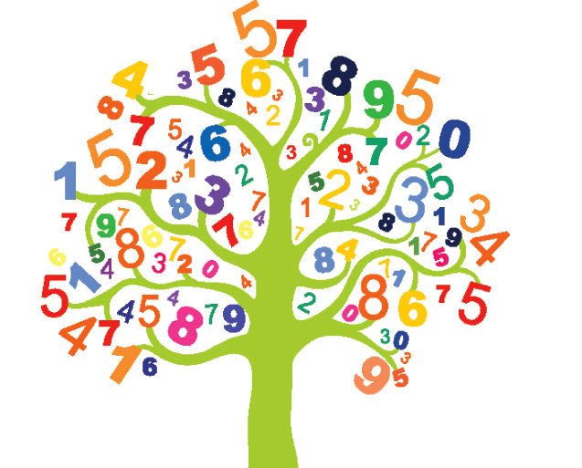
(10 - 3): التناسب
إعداد المعلمة: أ. نوره راشد
رئيسة قسم الرياضيات : هنادي العمران
مديرة المدرسة : أ / ليلى حسين اكبر

Slide 2
التمهيد

Slide 3


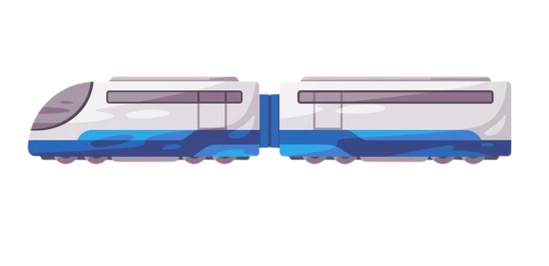

Slide 4
12 × 6 =
1
2
72
62

Slide 5
81 × 5 =
2
3
45
405

Slide 6
8 × 7 =
3
4
60
56

Slide 7
11 × 5 =
5
6
55
15

Slide 8
6 × 6 =
4
5
12
36

Slide 9
125 × 3 =
6
-
375
365

Slide 10
عرض الدرس

Slide 11
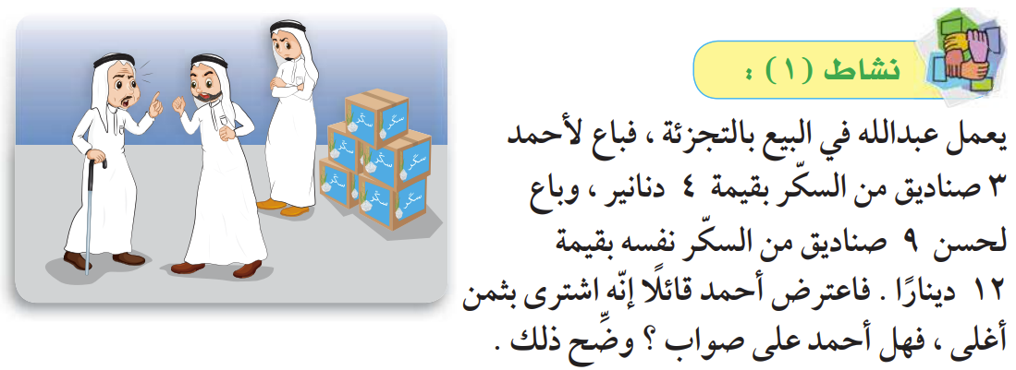
صفحة 148

Slide 12
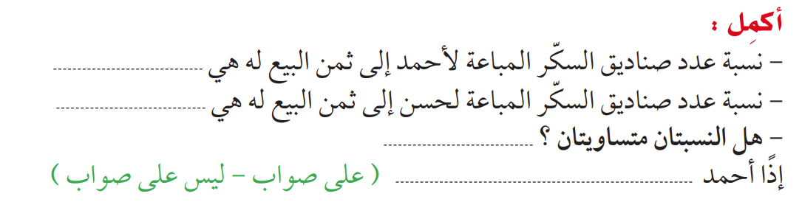

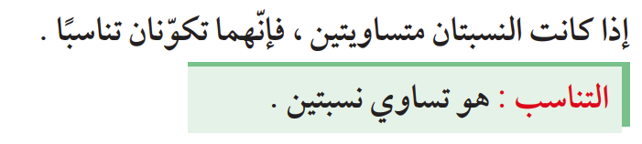
صفحة 148
نعم
ليس على صواب

Slide 13
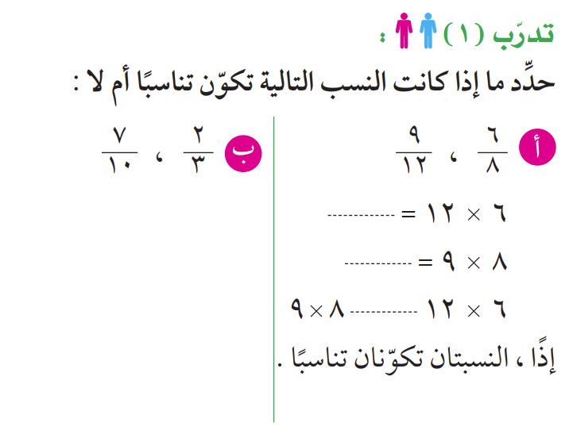
صفحة 149
≠
20
21
72
72
ليس تناسب
=

Slide 14
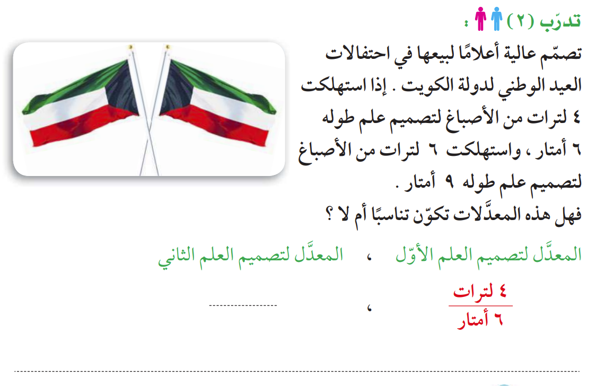
صفحة 150
6 لترات
9 أمتـار
36
=
36
تناسب

Slide 15

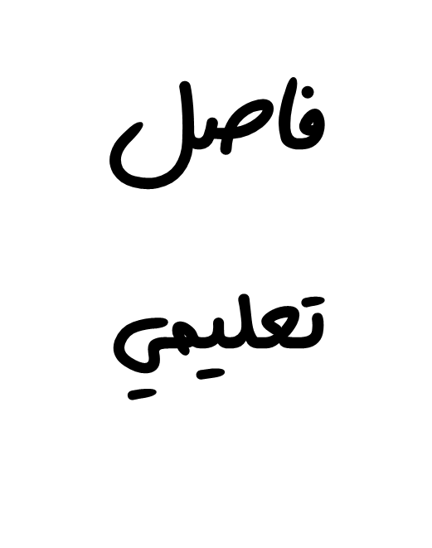
-

Slide 16
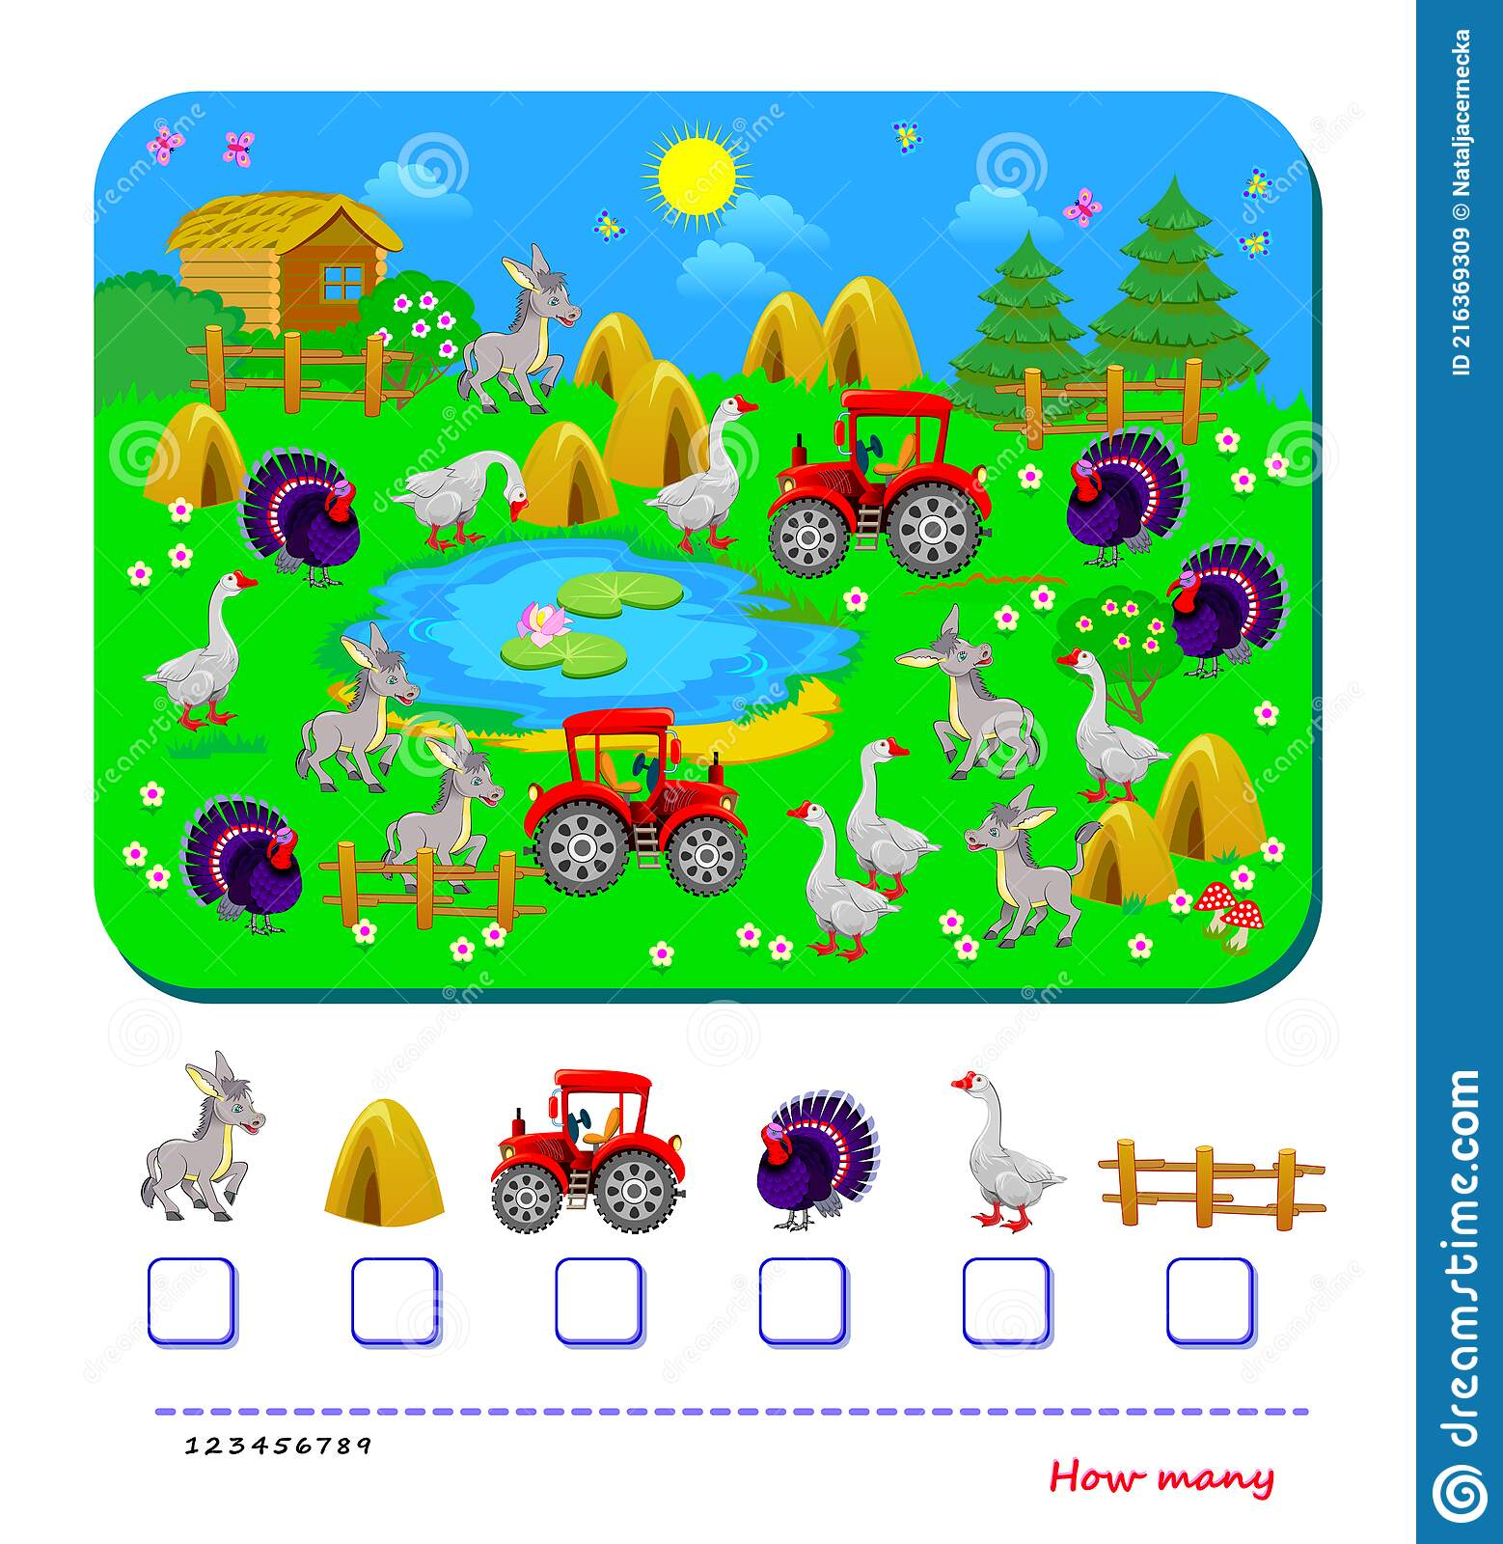


5
8
38
4
6
3

Slide 17
تمـــرن
صـ 150

Slide 18

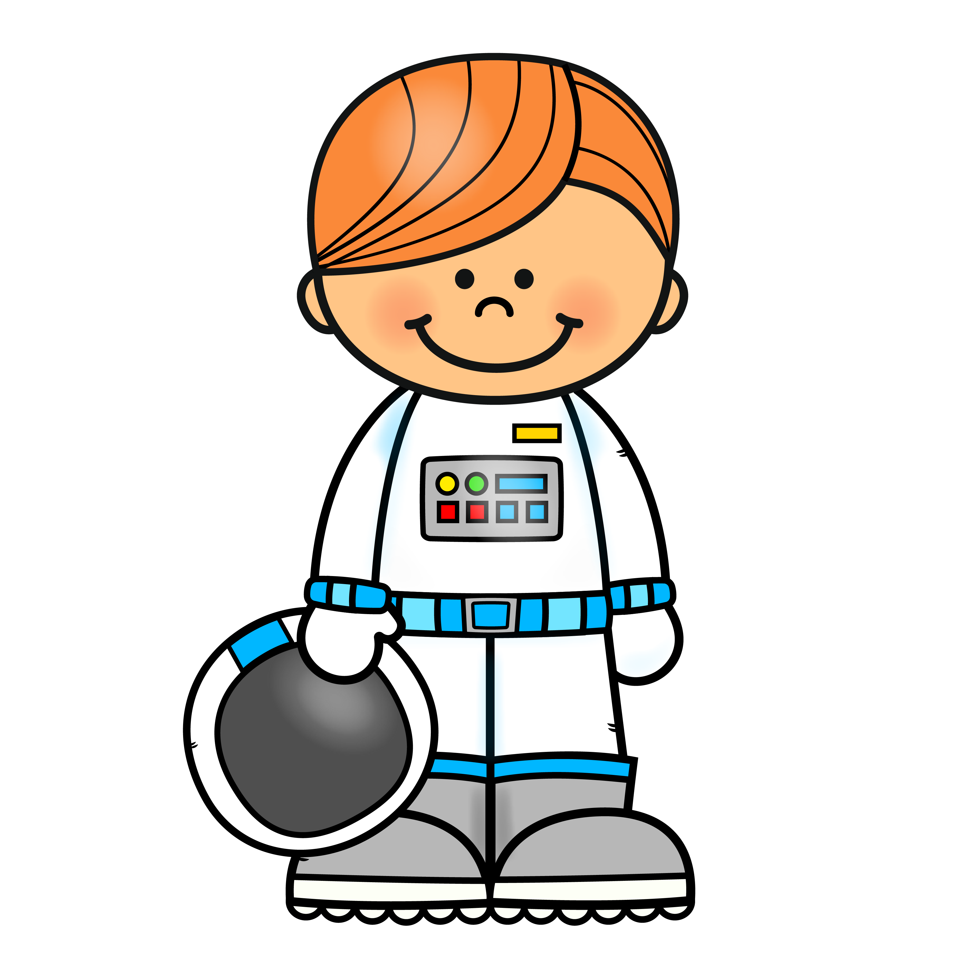
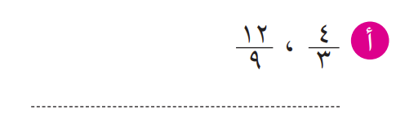
تناسب
36
=
36

Slide 19
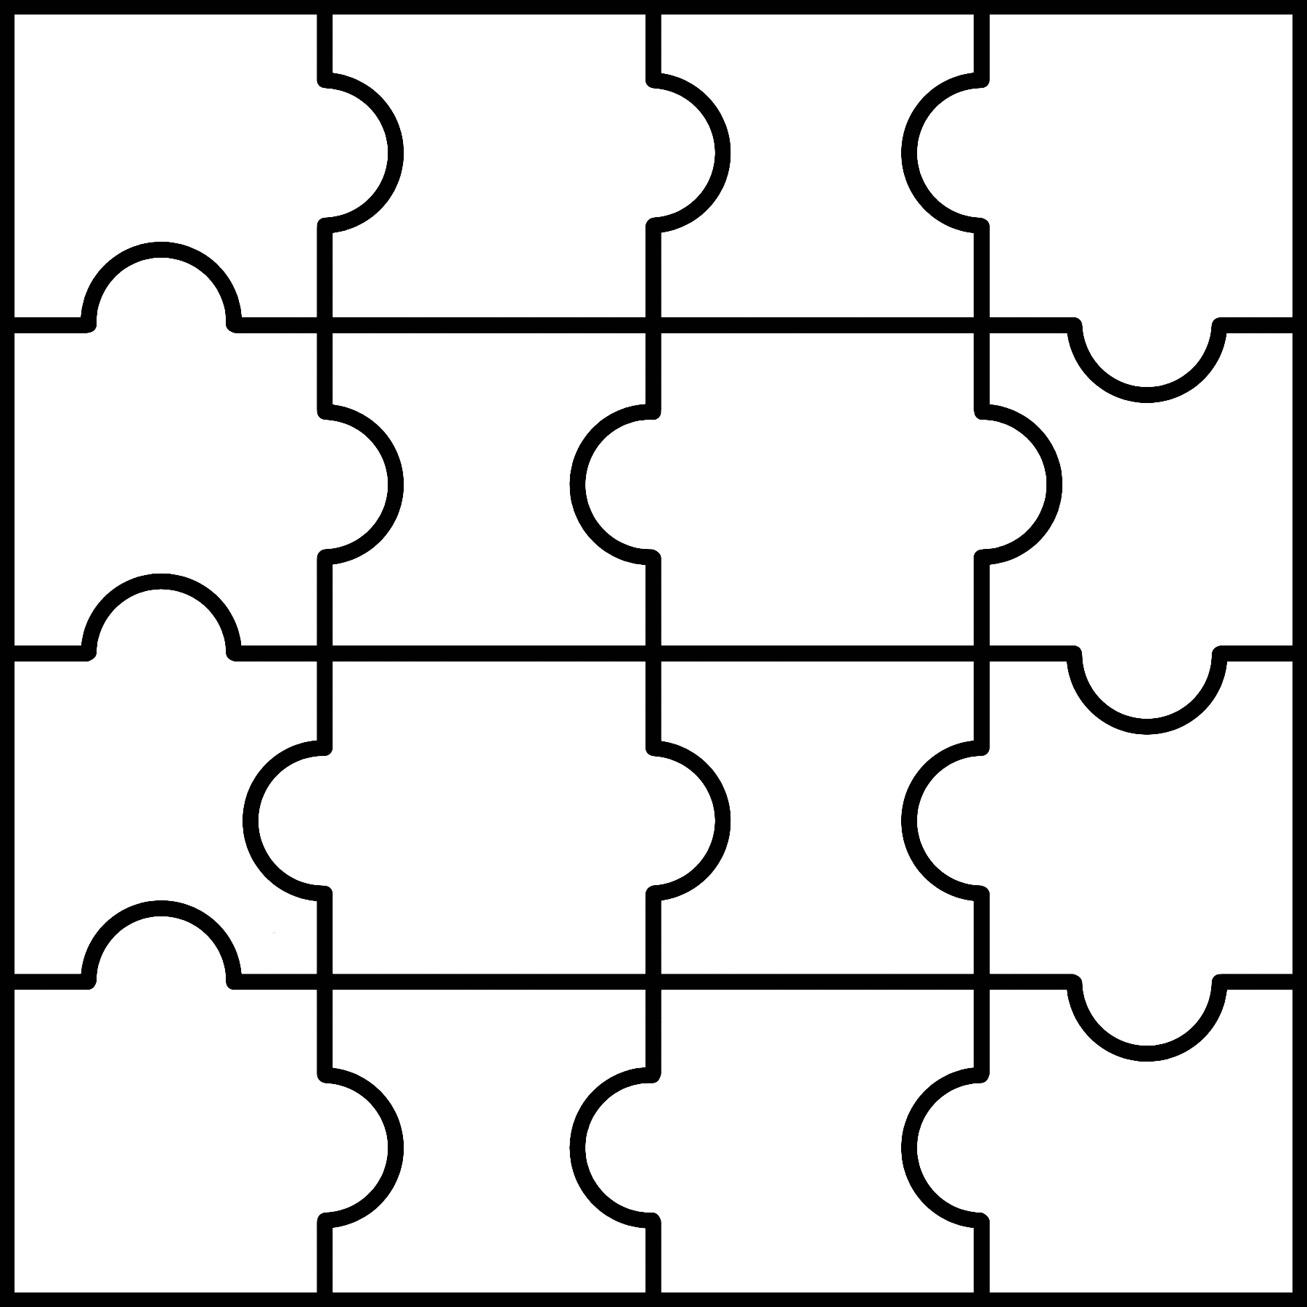
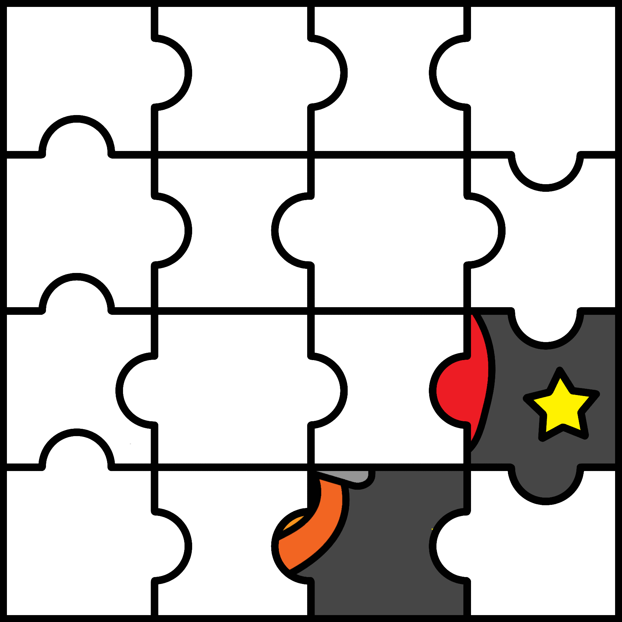

Slide 20
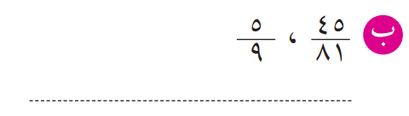

تناسب
405
=
405

Slide 21
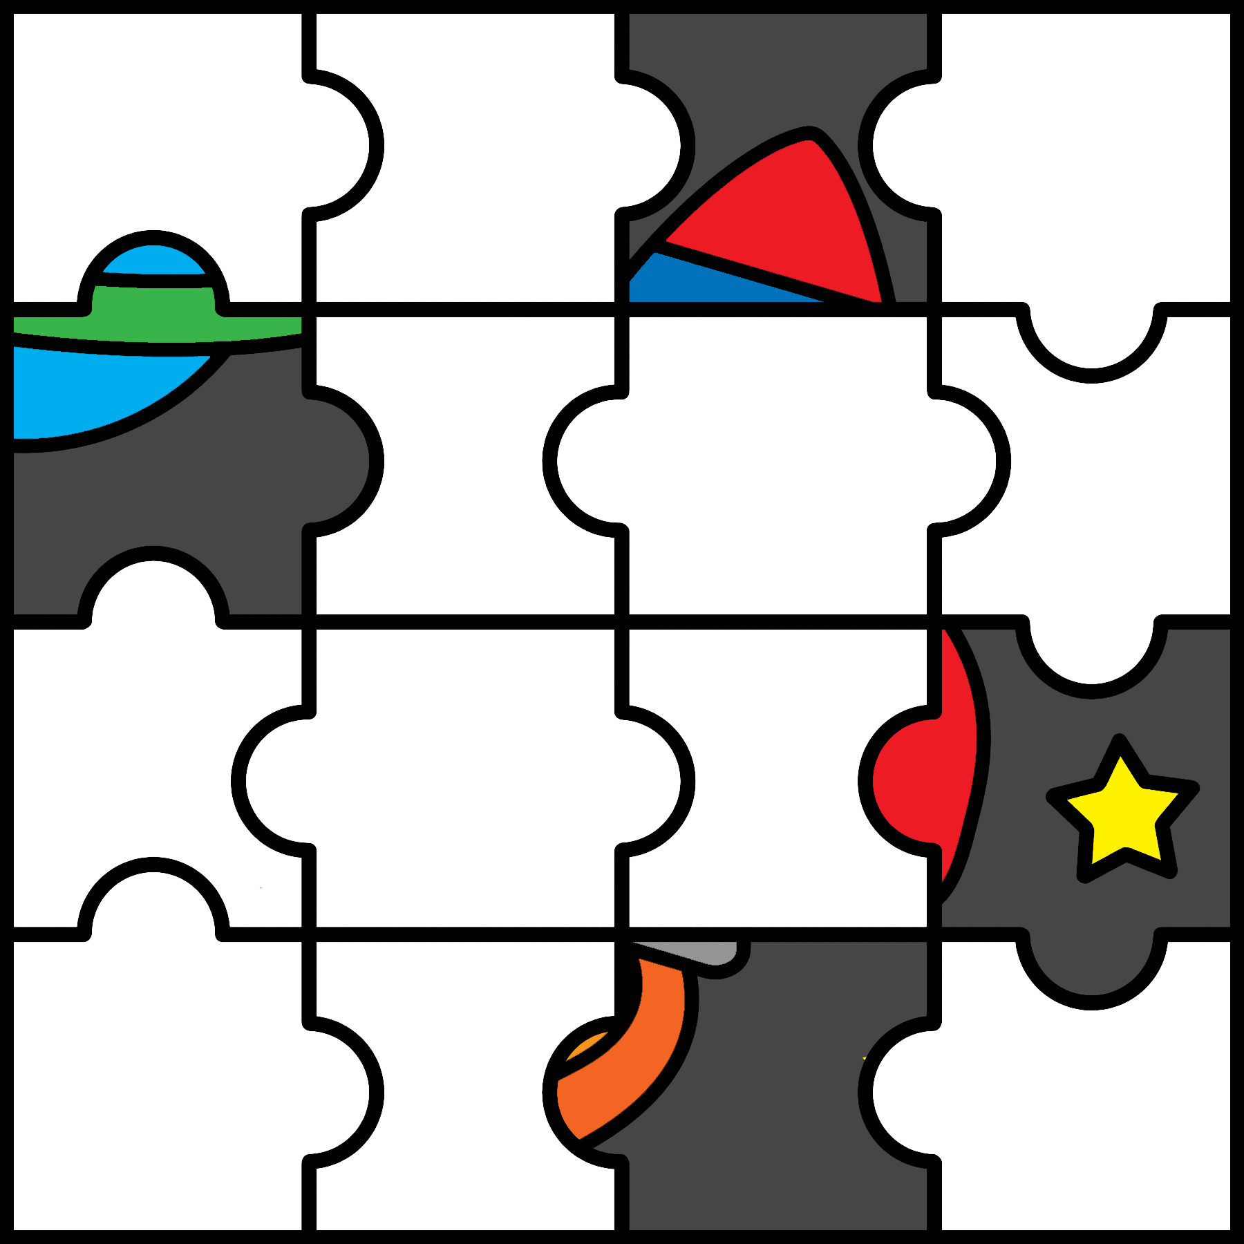

Slide 22
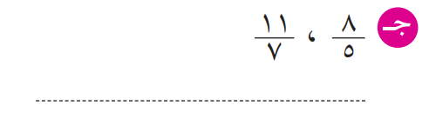

ليس تناسب
56
≠
55

Slide 23
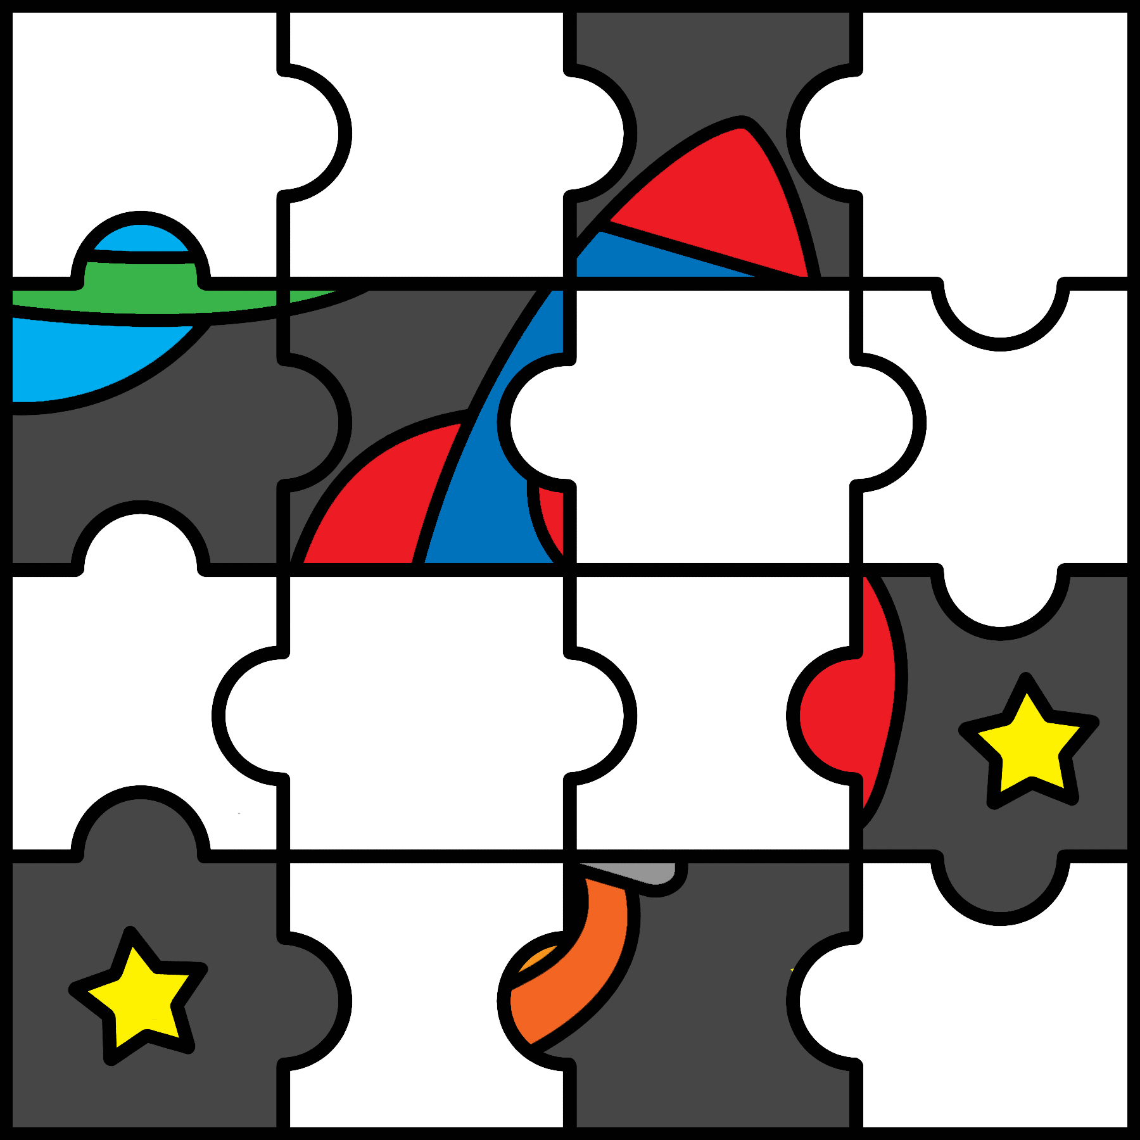

Slide 24
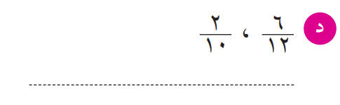

ليس تناسب
60
≠
24

Slide 25
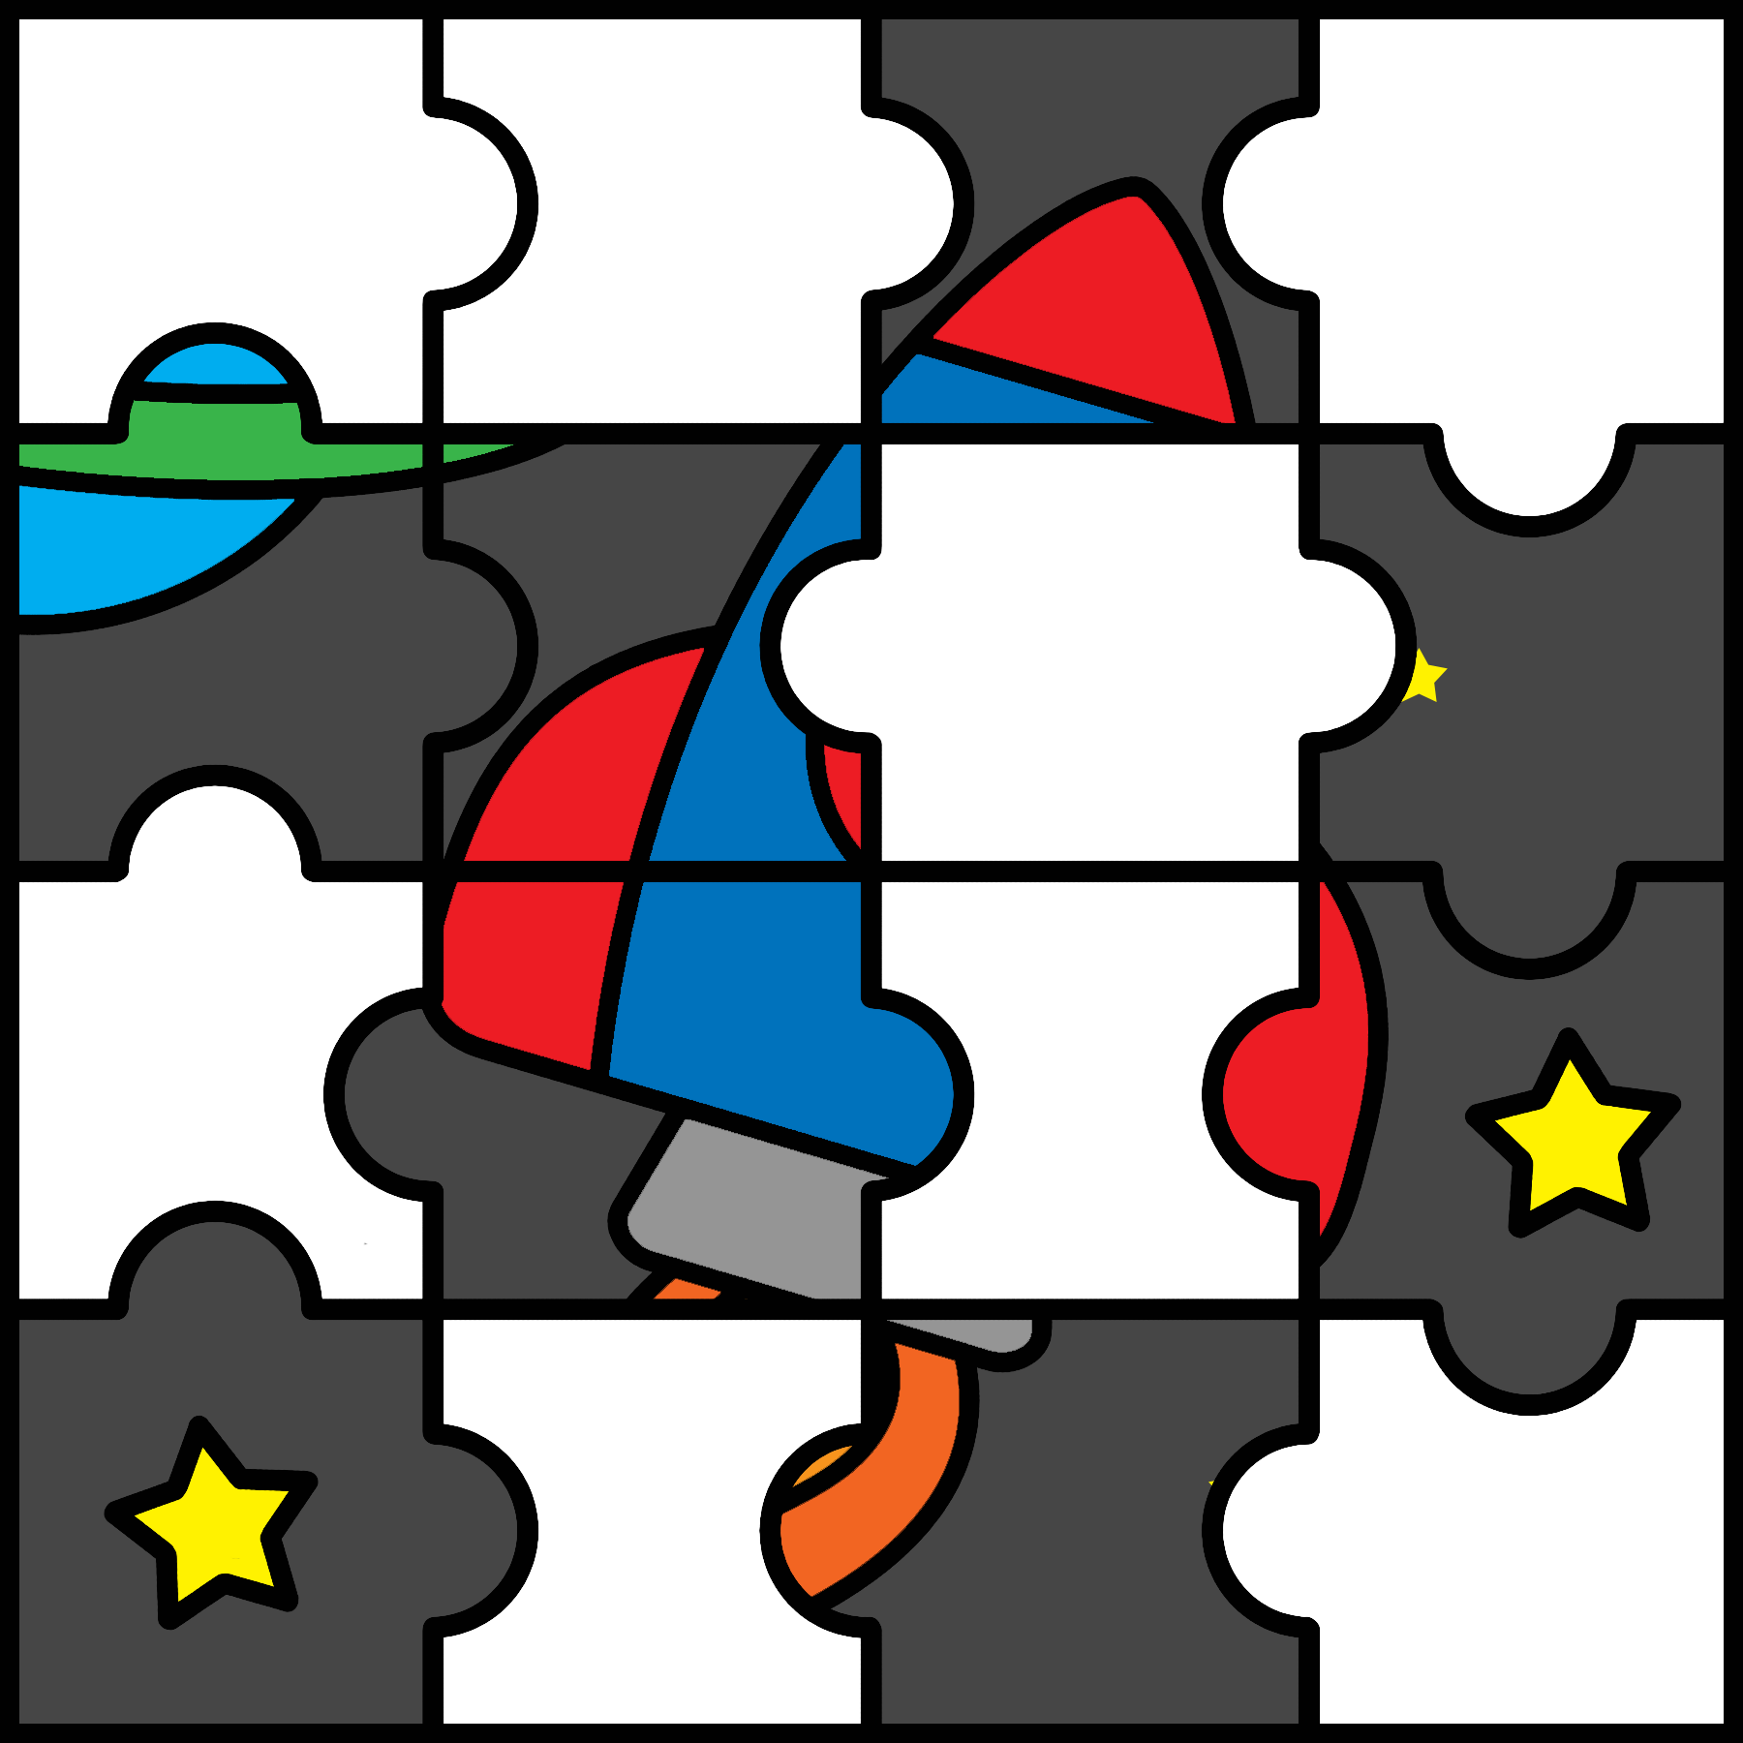

Slide 26

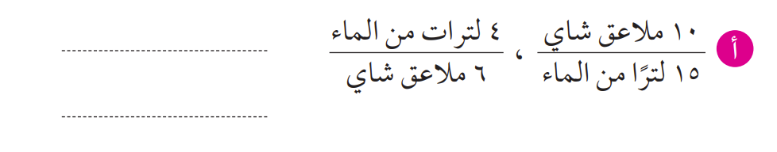


60
=
60
،
تناسب

Slide 27
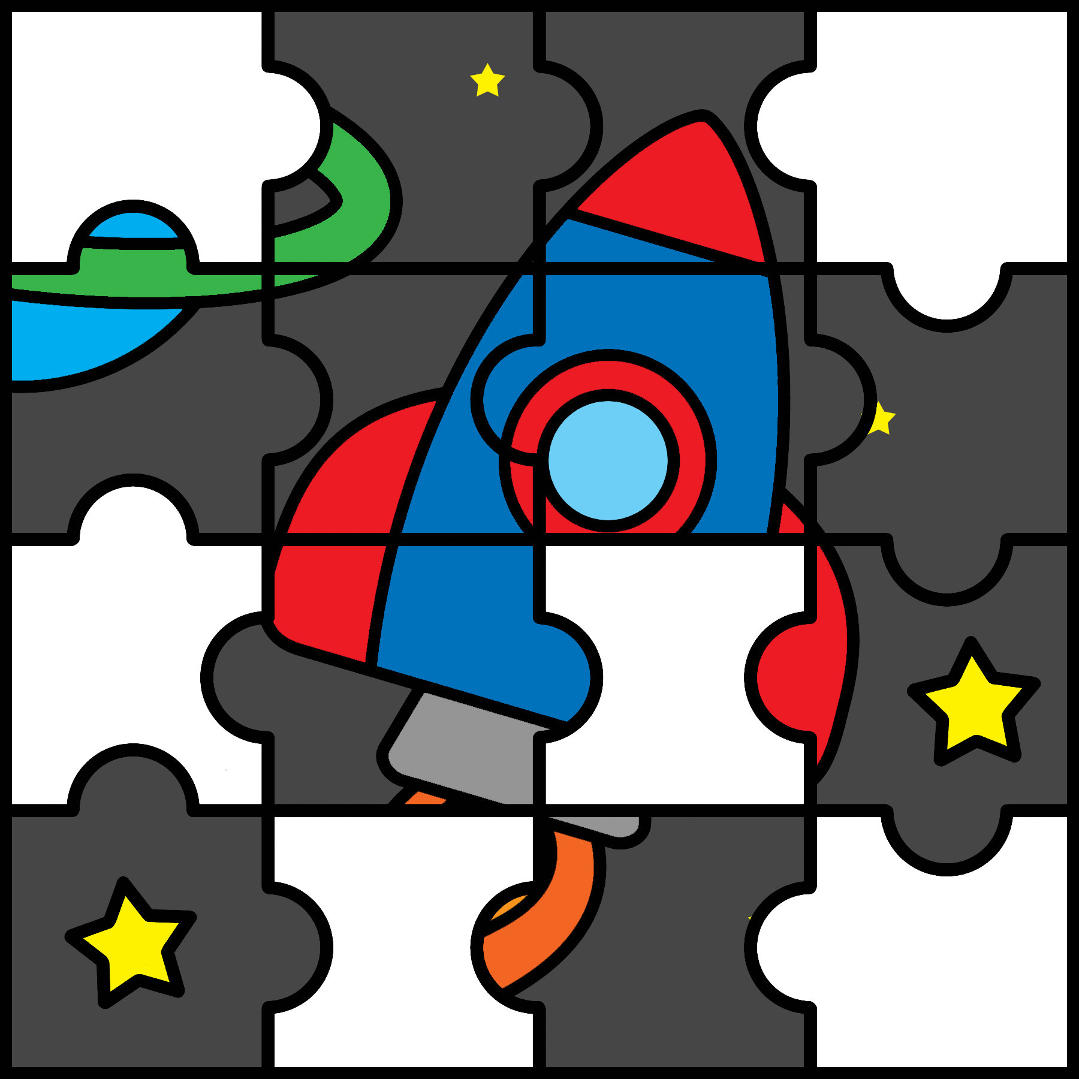

Slide 28
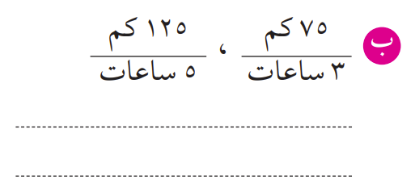



،
تناسب
375
=
375

Slide 29


Slide 30
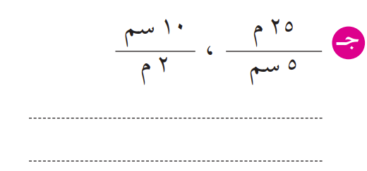



،
تناسب
50
=
50

Slide 31




Slide 32
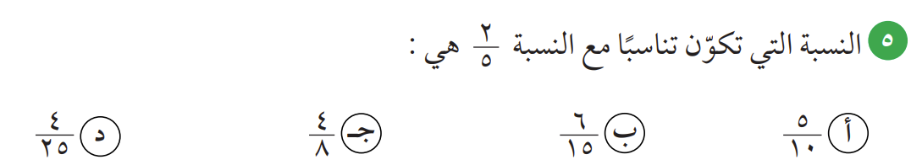
التقييم المختصر
اختاري الإجابة الصحيحة:

Slide 33
ماذا تعلمــنا اليوم ؟

